Slide 1
Migración y definición de la arquitectura Dashboard para HP Inc.
UNIVERSITAT AUTÒNOMA DE BARCELONA – ESCOLA D’ENGINYERIA
CURS 2019/2020
TUTOR: YOLANDA BENÍTEZ FERNÁNDEZ

Slide 2
Índice de contenidos
Introducción
Objetivos principales
Metodología
Planificación
Desarrollo
Resultados y problemas encontrados
Conclusiones

Slide 3
1. Introducción

Slide 4
Introducción
MOTIVACIÓN: Problemas causados con el viejo sistema implantado.
PROBLEMAS:
  Poca modularibilidad.
  Obligación de rehacer las páginas HTML si quiere cambiarse el contenido.
  Sistema limitado con estructuración nula → Todos los scripts en un mismo fichero!
  Uso de lenguajes obsoletos.

Slide 5
2. Objetivos principales

Slide 6
Objetivos
Establecer una base para la nueva arquitectura.
Estudiar la solución actual y valorar su margen de mejora.
Establecer una captura de requisitos generales del proyecto.
Dirigir y llevar a cabo el desarrollo de un proyecto con impacto real en una empresa.
Implementar el sistema

Slide 7
3. Metodología

Slide 8



Metodología ágil SCRUM
x3
Esprints de 3 semanas para organizar el nuevo tramo de trabajo
Reuniones personales de retrospectiva y de trabajo personal
Revisiones semanales de 15 minutos para verificar el trabajo del equipo
Daily Scrum → Weekly SCRUM

Slide 9
4. Planificación

Slide 10
Planificación
Jan 1 - Jan 29
Estudio y análisis del sistema actual
Jan 23 - Feb 2
Estudio de la problemática
Feb 2 - Feb 9
Captación de requisitos
Feb 9 - Feb 17
Definición del nuevo sistema
Feb 17 - Apr 5
Implementación de la nueva arquitectura
Apr 5 - Apr 30
Plugin APIs
Apr 5 - Apr 30
Tareas opcionales
Jan 1 - May 1
Testing (incluido pero fuera del alcance del proyecto
Jan 1 - May 1
Documentation
2020
Jan
Feb
Mar
Apr
May
2020

Slide 11
5. Arquitectura desarrollada

Slide 12
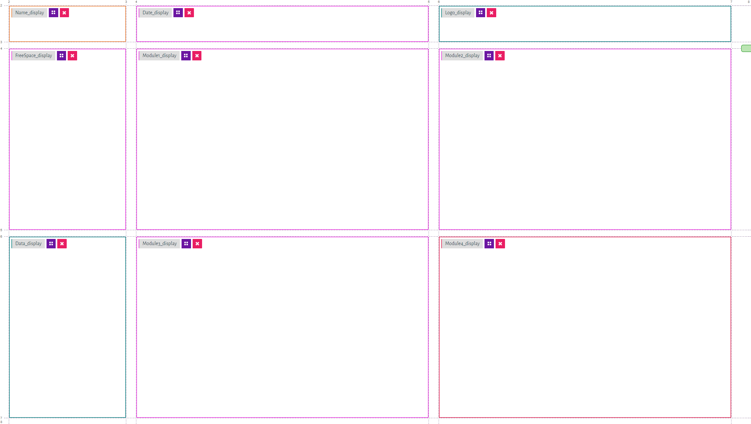
Diseño visual basado en plantillas

Slide 13
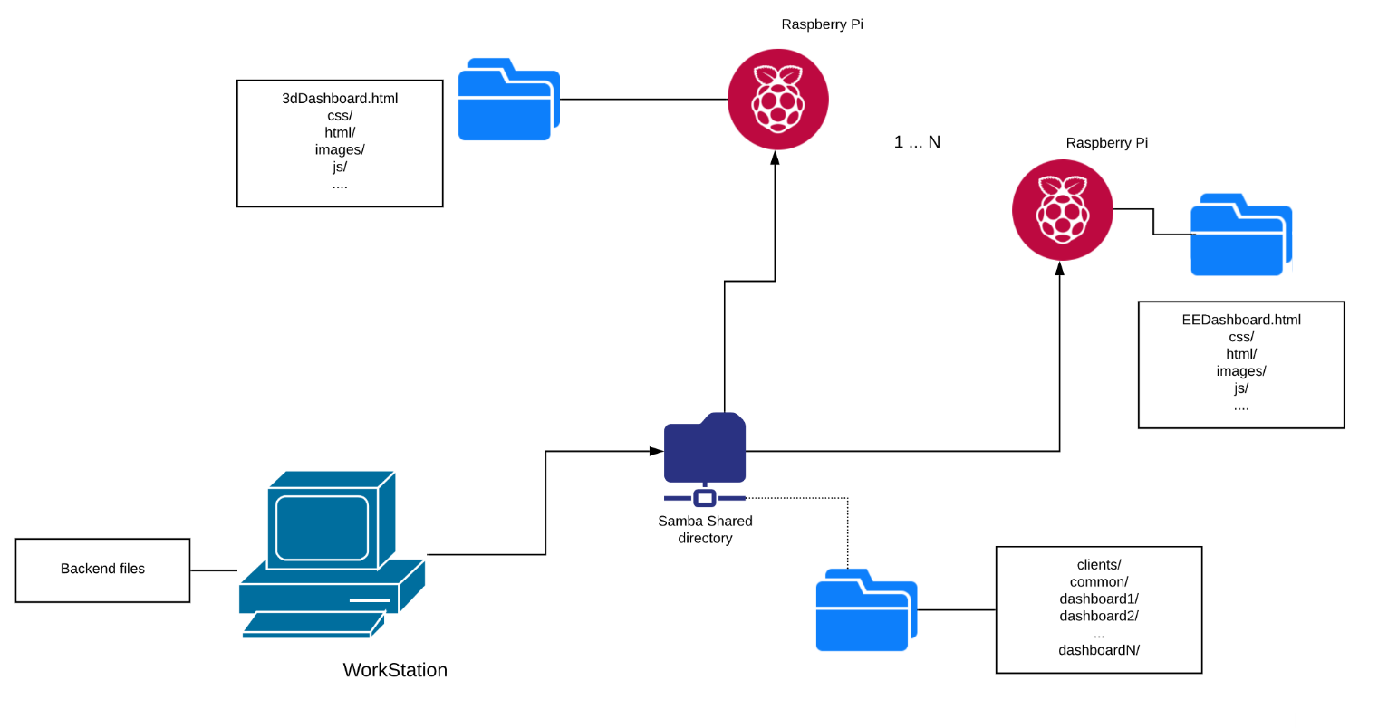
Arquitectura de comunicación
Flujo periódico de actualización controlados con CRON Jobs.

Slide 14
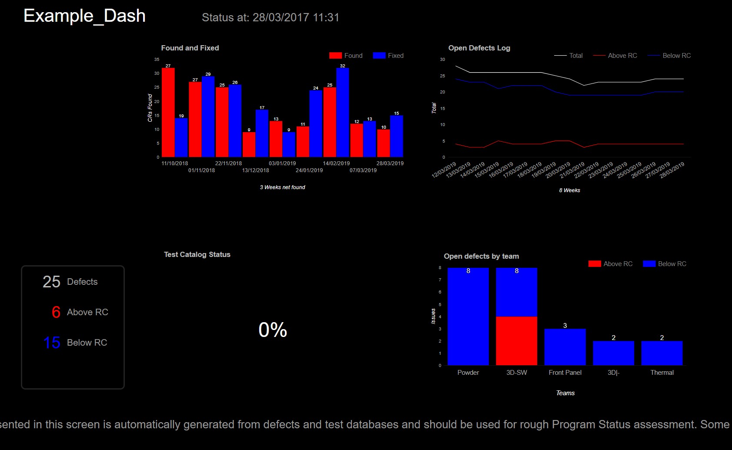


Diseño y comunicación Backend - Frontend
Ficheros de configuración.
Los datos se procesan y pasan a un fichero JSON.
El Frontend se encarga de leer el fichero JSON y en función de la información obtenida dibujará los plugins en su posición correspondiente.

Slide 15
6. Resultados

Slide 16
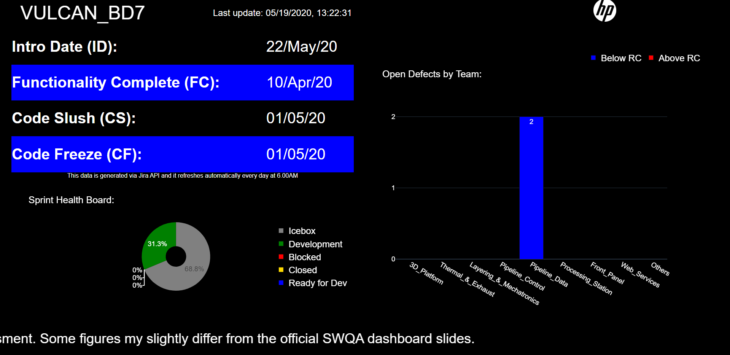
Resultados
Example_Dash
Visibilidad de los resultados limitada por la ley de protección de datos de HP Inc.

Slide 17
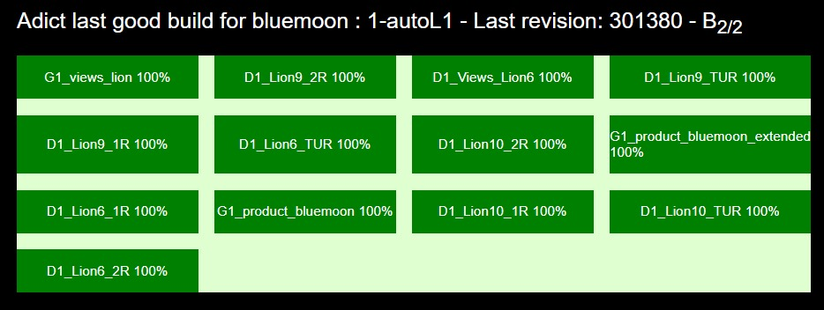
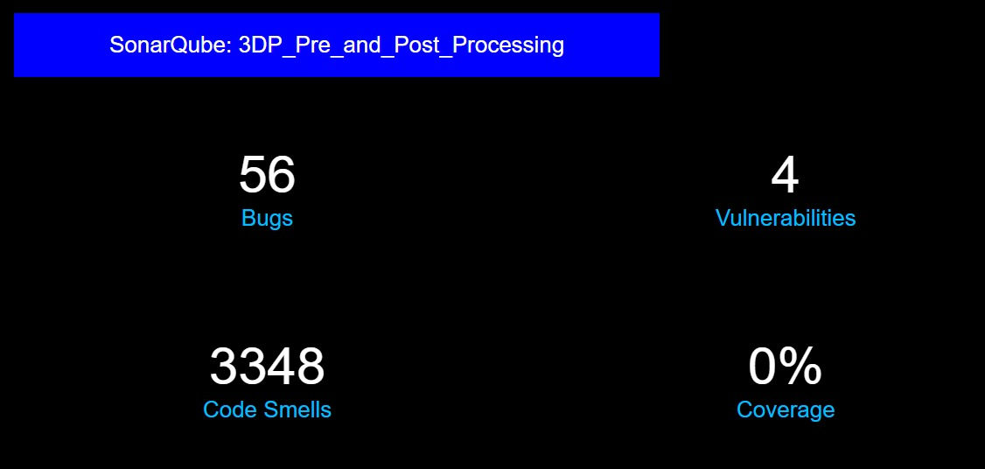

Resultados
Visibilidad de los resultados limitada por la ley de protección de datos de HP Inc.

Slide 18
7. Conclusiones finales

Slide 19
Puntos de mejora de la solución actual
Reestructuración del código para prepararlo en el caso de querer paralelizarlo.
Reconsideración de todos los diseños por parte del equipo de UI de HP Inc.
Línea de trabajo futuro
Revisión de los plugins realizados.
Ampliación y creación de cualquier tipo de plugin pensado.

Slide 20
Valoración final
Objetivos principales conseguidos con solvencia.
Nueva línea base completa.
Conseguida una arquitectura modulable de fácil uso para cualquier persona.
Trabajo realizado con éxito pese a los tiempos de pandemia vividos.

